Slide 1


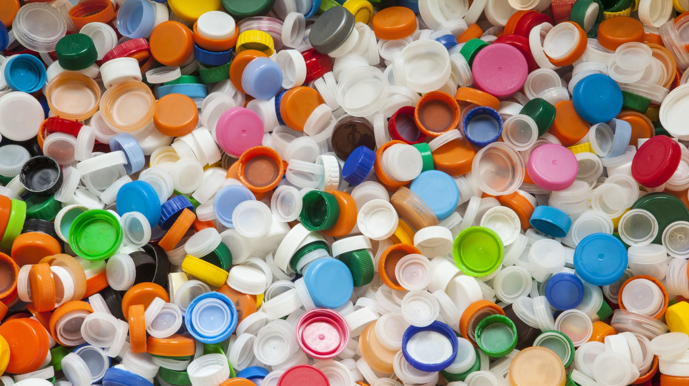
L’inquinamento
Emanuele Carlini

Slide 2

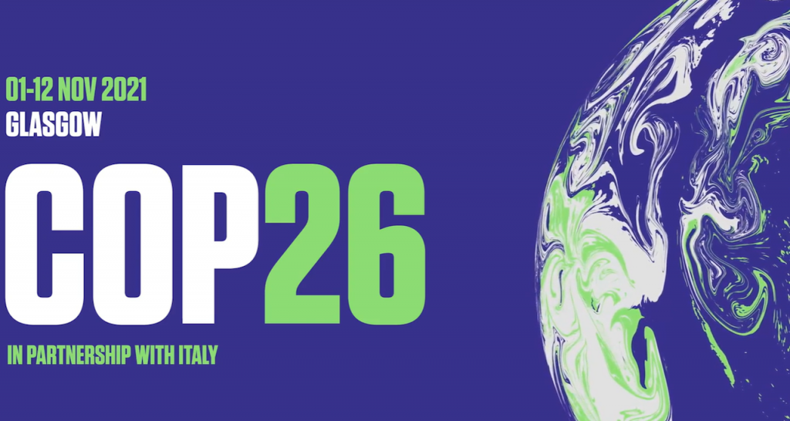
COP26
La conferenza delle Nazioni Unite sui cambiamenti climatici, che si è conclusa a Glasgow il 13 novembre dopo due settimane di negoziati tra le parti della convenzione delle Nazioni Unite sui cambiamenti climatici (UNFCCC), ha fatto registrare notevoli progressi.
Tra le iniziative più importanti:
l'aumento degli impegni a fornire finanziamenti per aiutare i paesi in via di sviluppo a contrastare i cambiamenti climatici
l'adozione dell'impegno globale per la riduzione delle emissioni di metano
la messa a punto del codice di Parigi.

Slide 3
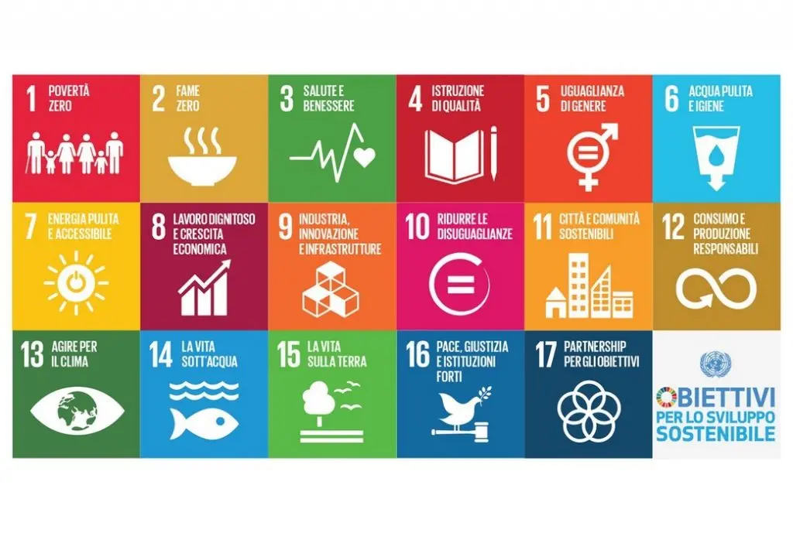
L’agenda 2030
L’Agenda 2030 per lo Sviluppo Sostenibile è un programma d’azione per le persone, il pianeta e la prosperità, sottoscritto nel settembre 2015 dai governi dei 193 Paesi membri dell’ONU. Essa ingloba 17 Obiettivi per lo Sviluppo Sostenibile in un grande programma d’azione per un totale di 169 traguardi.
L’Agenda 2030 con i 17 Obiettivi di Sviluppo Sostenibile (SDGs), esprime un chiaro giudizio sull’insostenibilità dell’attuale modello di sviluppo, non solo sul piano ambientale, ma anche su quello economico e sociale. In questo modo viene definitivamente superata l’idea che la sostenibilità sia unicamente una questione ambientale e si afferma una visione integrata delle diverse dimensioni dello sviluppo.

Slide 4
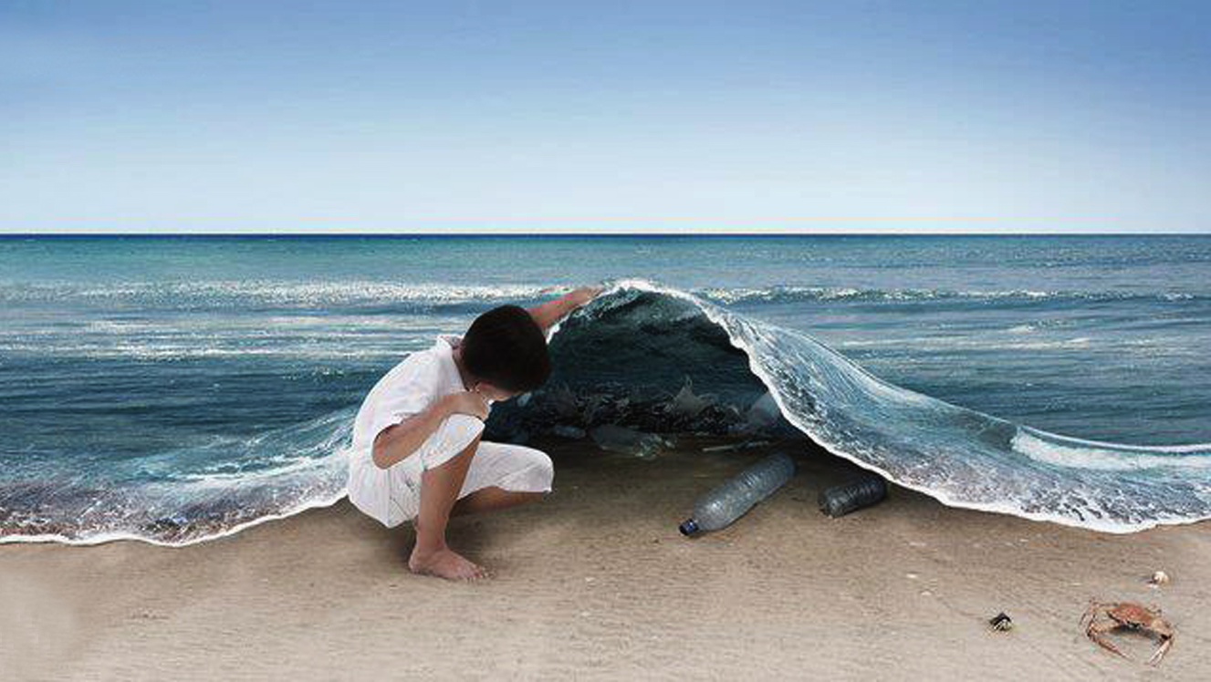
L’inquinamento
L'inquinamento è un'alterazione dell'ambiente causata da parte di elementi inquinanti. L'inquinamento è diventato un fenomeno abituale della popolazione mondiale.
Esistono alcuni tipi di inquinamento: ambientale, acquatico e atmosferico.
L'inquinamento coinvolge oggi tutto il Pianeta.
Esso è aggravato dall'intreccio di diversi fattori che ne moltiplicano gli effetti, l'inquinamento colpisce le zone più lontane dalla civiltà moderna, perché si espande attraverso: l’aria e l’acqua.

Slide 5
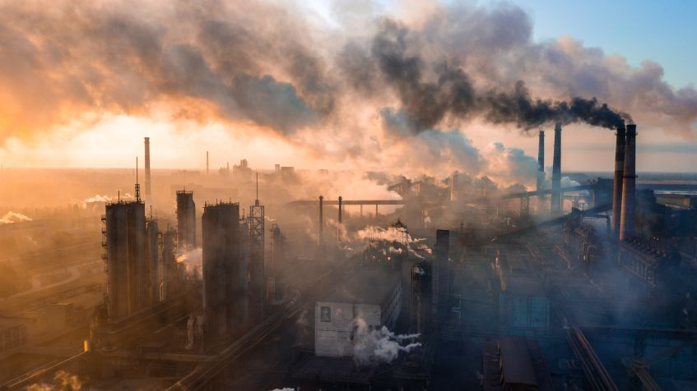
Tipologie di Inquinamento
Le forme di inquinamento sono molteplici e tutte collegate tra loro:
INQUINAMENTO ATMOSFERICO: i principali responsabili dell’inquinamento dell’aria sono gli autoveicoli, le industrie e le centrali termoelettriche.
INQUINAMENTO DELLE ACQUE: l’inquinamento delle acque interne, cioè dei fiumi e dei laghi, è provocato soprattutto dagli scarichi industriali, agricoli e urbani.
INQUINAMENTO MARINO: è causato dal deflusso delle acque interne inquinate, dagli scarichi e dall’eliminazione di rifiuti da parte delle navi.
INQUINAMENTO DEL SUOLO: l’inquinamento del suolo è dovuto soprattutto all’accumulo dei rifiuti solidi urbani e all’uso dei fertilizzanti e dei pesticidi in agricoltura.

Slide 6
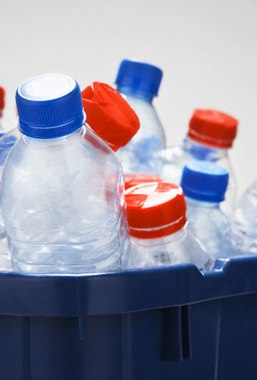
La plastica
La plastica è un elemento inventato nel 1900 e non molto inquinante se riciclato correttamente.
La plastica si trova soprattutto nel mare, dove nel tempo si creano grandi isole di plastica, vaste discariche di rifiuti galleggianti che invadono la superficie deglio oceani e dei mari.
Si combatte in vari modi l’inquinamento dei mari e del suolo: riciclando con saggezza, utilizzando meno plastica o riutilizzandola in vari modi.

